Slide 1
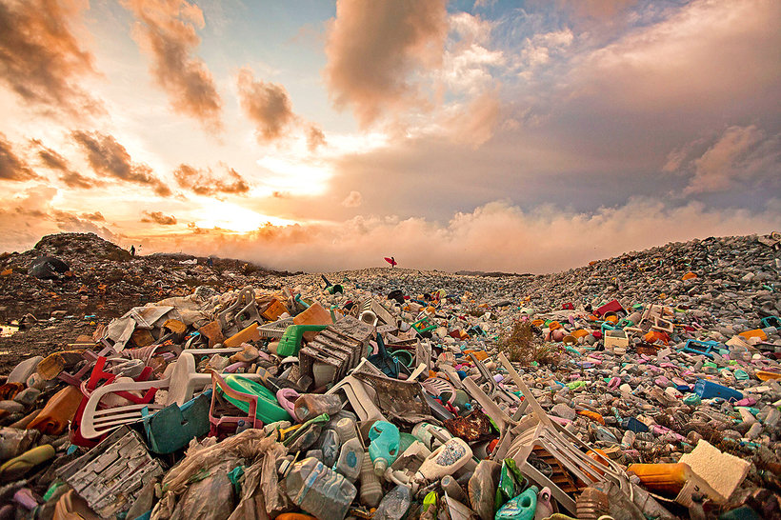
Chrońmy naszą planetę autor: Jan Pleciński

Slide 2
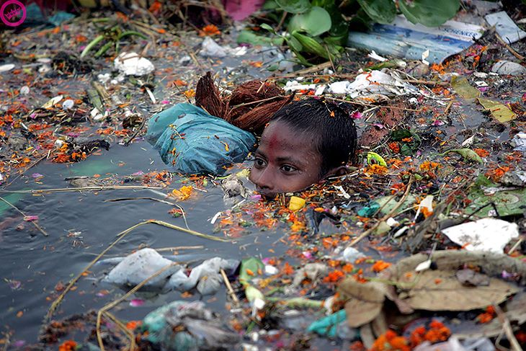
Drugiej planety nie mamy, a jeśli zniszczymy tę, to gdzie będziemy mieszkać? Mimo tego, że w XXI wieku praktycznie jesteśmy pozbawieni zagrożeń ze strony naturalnych drapieżników, to sami sobie szkodzimy. Człowiek jest jedyną istotą w królestwie zwierząt, która z premedytacją niszczy swoje środowisko. Zobacz, do czego doprowadziliśmy.

Slide 3
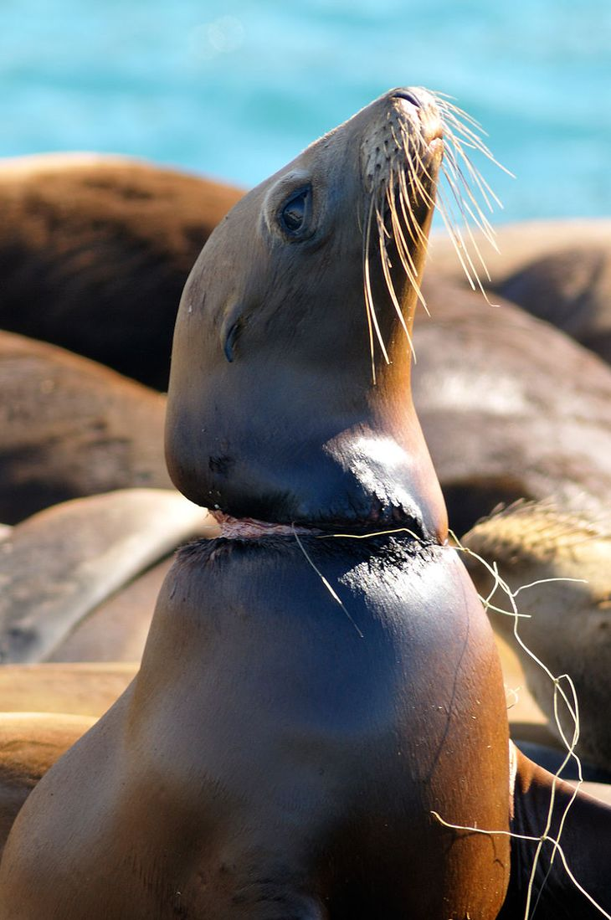
Rocznie w oceanach ginie ponad milion zwierząt. – alarmuje WWF. Dlaczego? Około 50 tysięcy ton toreb plastikowych, które trafiają co roku do oceanu zabija ponad milion morskich ptaków i sto tysięcy morskich ssaków. Żółwie morskie mylą je z meduzami, które stanowią ich główny pokarm. Połykają je, a następnie giną. Zdarza się, że w powodu połknięcia zbyt dużej liczby toreb plastikowych umierają nawet walenie.

Slide 4
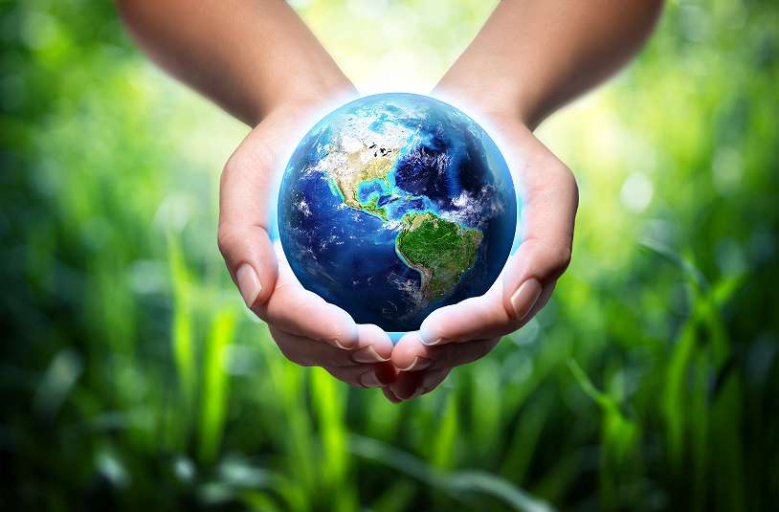
Jak uchronić naszą planetę? Oto kilka sposobów:

Slide 6
Pamiętaj żyj ekologicznie

Slide 7
Dbanie o zdrowie własne i całej planety może być ciekawym zajęciem. Do czystszego środowiska, a co za tym idzie lepszego jutra, możesz przyczynić się na wiele sposobów. Liczy się każdy drobiazg, więc uruchamiaj swoją ekologiczną świadomość każdego dnia.
Zasada nr 1: recykling!
Zasada nr 2: woda jest bezcenna
Zasada nr 3: nie używaj toksyn w domu
Zasada nr 4: eko produkcja w harmonii z naturą

Slide 8
Bibliografia:
fotoblogia.pl
slide player.pl
www.ppr.pl
doremo.pl

